Slide 1
Kashin压缩方法对比srk随机旋转量化方法

Slide 2
联邦学习设置
数据集：MNIST 手写数字分类任务
模型：多层感知机 MLP
参数更新维度：d=50,890
传统联邦学习每个参数更新用32位浮点数

Slide 3
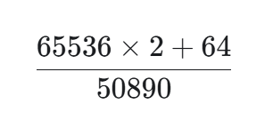
1.SRK随机旋转量化细节
原始d=50890，srk通过快速Walsh-Hadamard Transform（FWHT）将扩展维度设为D=65535。因为hahamard变换要求扩展矩阵为2的幂。
随后采用均匀量化将元素进行k级表示。
在4级量化下，每个客户端每个原始参数维度累计发送 bit数为
=2.57

Slide 4

1.Kashin transform细节
参考Uncertainty Principle for Communication Compression in Distributed and Federated Learning and the Search for an Optimal Compressor
利用fourier frame构造扩展维度，可以使用fft计算
仍然采用均匀量化将元素进行k级表示
Lambda参数控制扩展维度大小，D=λ*d，d=50890；例如lam=2，D=2*50890=101780，
若使用四级量化，则每个客户端每个原始参数维度累计发送 bit数为
=4

Slide 5
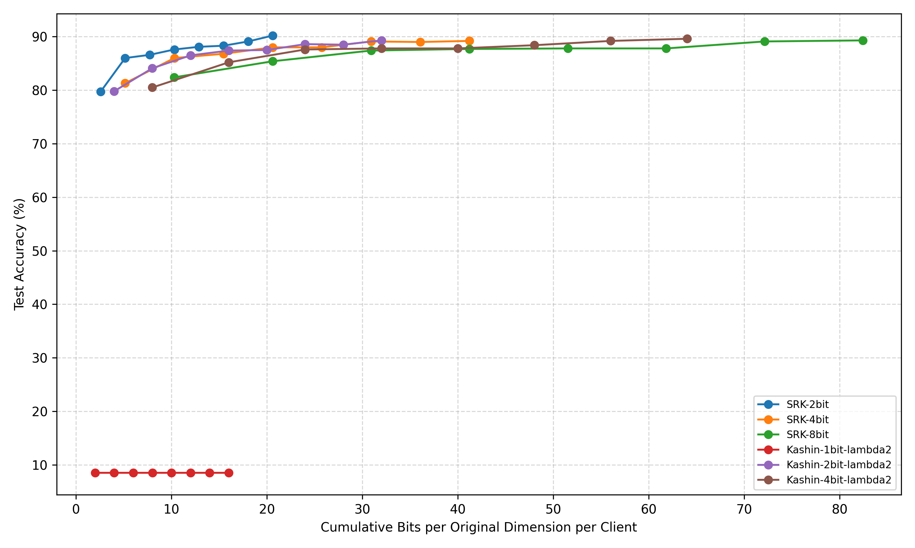
横轴是每个客户端每个原始参数维度累计发送 bit数。
主要对比组是srk-4bit/kashin-2bit-lam2; srk-8bit/kashin-4bit-lam2，也就是关注kashin用更多变换后的扩展维度（lam=2时1018440 对比65535）和更少的量化等级能否达到近似的准确率，同时可以将通信开销减低。
可以看出kashin-2bit/kashin-4bit达到了预期，降低通信开销20%。但kashin-1bit可能存在无法完成学习的问题。

Slide 6
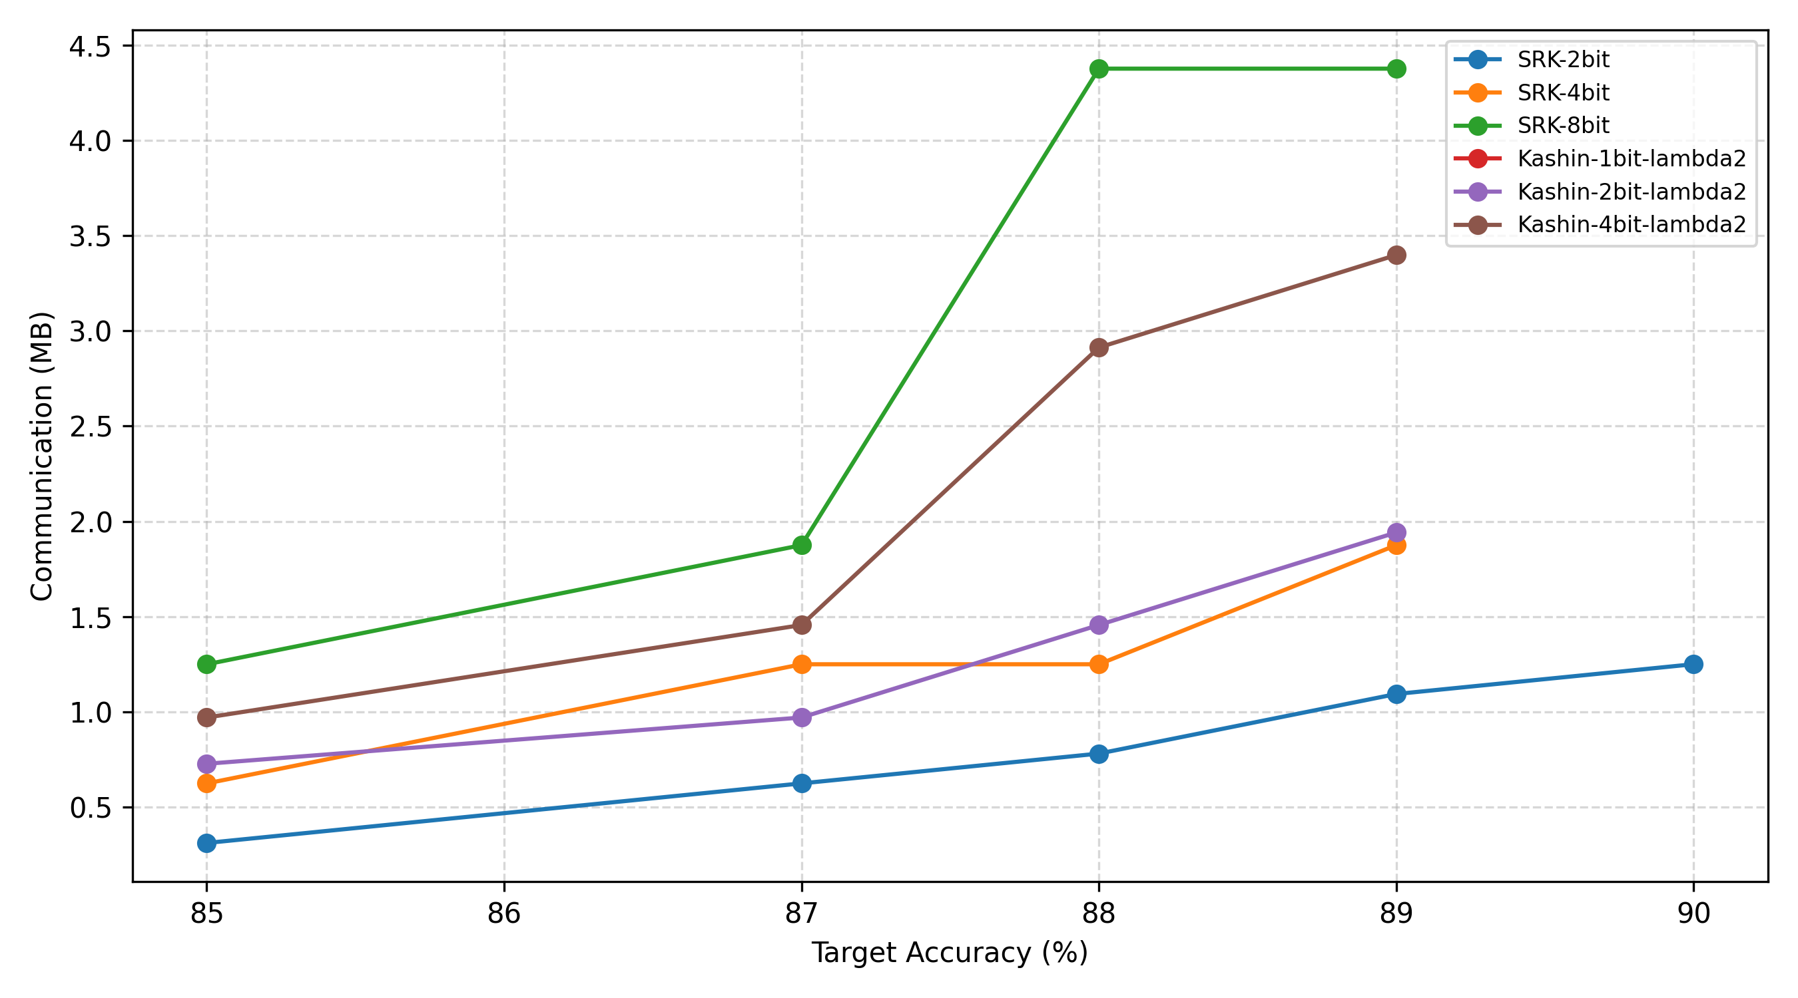
本图表示不同方法首次到达目标准确率的通信开销，可以看作上一张图的精细版本。

Slide 7
一些问题：
1.现在两种方法采用的量化方法都是均匀量化，单独对比量化方法知道kashin变换使用Lloydmax量化法会有更好结果，但是这样跟srk对比可能无法知道优化是由于变换方法还是量化方法？
2.Kashin变换的λ取值现在是固定为2，但是可能存在更优选择，还需要设计实验找出精度和开销间的权衡
3.是因为数据集较简单所以开销较小和较大的方法结果接近，无法体现精度和开销间的权衡？

